Slide 1
Abschlusspräsentation Gruppe H

Slide 2
Was war das Ziel der Gruppenarbeit

Slide 3
Verwendung der PowerPoint-Vorlage
Grundsätzliches und Beispiele

Slide 4
Folienmaster und Layouts
Bei dieser Vorlage ist keinerlei Änderung am Folienmaster notwendig und wird daher auch nicht geduldet. Im Master wird lediglich das Layout definiert. Alle Inhalte stehen in den Folien.
Diese Vorlagen dürfen nicht geändert werden
Bei Änderungsvorschlägen bitte immer mit dem Außendarsteller absprechen
Diese werden dann allgemein eingepflegt
Verwenden von Layouts
Es liegen Varianten in Deutsch und Englisch vor. Das Wechseln zwischen beiden Layouts erfolgt im Ribbon „Start“ im Abschnitt „Folien“ unter „Layout“
Die Abmessungen bzw. Positionen können über „Zurücksetzen“ entsprechend dem ursprünglich definierten Layout wiederhergestellt werden

Slide 5
Vorhandene Layouts
Es gibt zwei verschiedene Titellayouts
„Titelfolie 1“
Größere Vorträge, Veranstaltungen und Konferenzen
„Titelfolie 2“
Vorträge bei Anschlussarbeiten, Projekten, etc.
Jeweils in Deutsch und Englisch
Die Titelzeile kann bis zu dreizeilig sein
Kontaktdaten manuell anpassen
Ein Abschlussfolienlayout mit Kontaktdaten
Telefonnummer und E-Mail-Adresse manuell anpassen
Drei Layouts für Inhalte

Slide 6
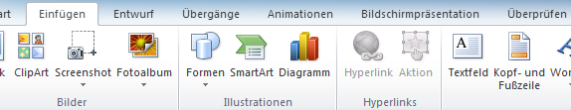
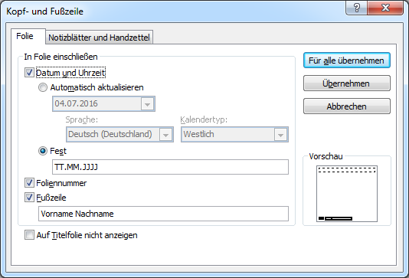
Datum, Autor und Seitennummerierung
Ribbon „Einfügen“ ➔ „Kopf und Fußzeile“
Datum und Uhrzeit automatisch oder fest im Format TT.MM.JJJJ
Foliennummern sollen angezeigt werden
In Fußzeile den eigenen Vor- und Nachnamen eintragen
Für alle Folien übernehmen
Daten nur hier eingeben – niemals im Master!
1
2

Slide 7
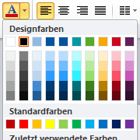
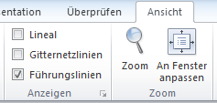
Bearbeitung (1/2)
Schriftarten und -größen dürfen nicht verändert werden
Die Farben sind voreingestellt und entsprechen dem RWTH-Styleguide
Eine sinnvolle Auswahl der im Styleguide definierten Farben ist in der Vorlage enthalten
Schriftfarbe ist Schwarz
Inhalt muss innerhalb der Führungslinien Platz finden
Bilder können an den Hilfslinien ausgerichtet werden
Führungslinien können im Ribbon „Ansicht“ ein- und ausgeschaltet werden

Slide 8
Bearbeitung (2/2)
Folien aus anderen Präsentation können in die neue Präsentation kopiert werden
Danach „Zurücksetzen“
Unbedingt Fußzeilen entfernen und wieder neu setzen!
Die letzte Seite soll eine Kopie der Titelfolie sein
Bildet für eine Diskussion einen neutraleren Hintergrund
Titel des Vortrags und Name des Vortragenden sind oftmals ganz hilfreich

Slide 9
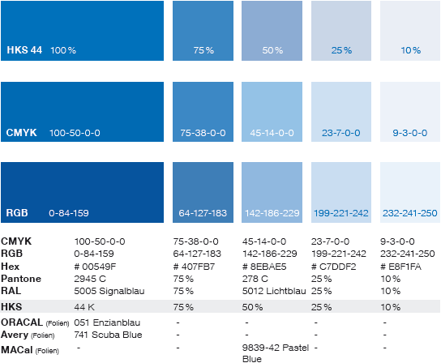
Die Farbwerte des RWTH-/ISEA-Blau (Primärfarbe)

Slide 10
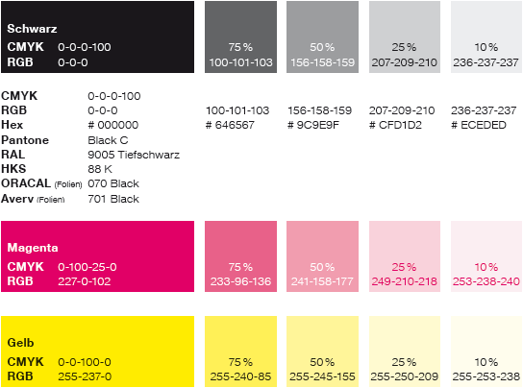
Die Sekundärfarben der RWTH

Slide 11
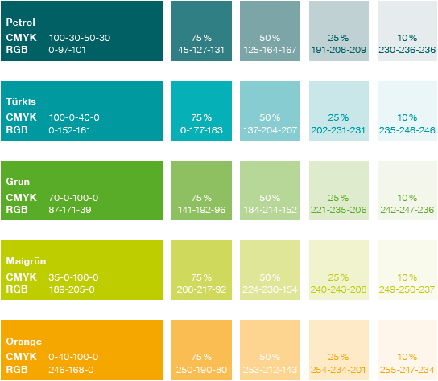
Das ergänzte Farbspektrum der RWTH (1/2)

Slide 12
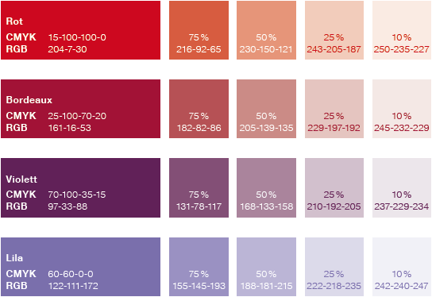
Das ergänzte Farbspektrum der RWTH (2/2)

Slide 13
Energiewende - Zukünftige Möglichkeiten der Speicherung in Deutschland
Beispieltitelfolie für Konferenzen
Batterieforum Deutschland
Berlin, 07.04.2016
Heiko Witzenhausen, Susanne Lehner

Slide 14


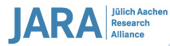
Energiewende - Zukünftige Möglichkeiten der Speicherung in Deutschland
Positionierung der Logos bei mehreren Partnern
Batterieforum Deutschland
Berlin, 07.04.2016
Heiko Witzenhausen, Susanne Lehner

Slide 15
Vorlesung Energiespeichersysteme (V2Ü1)
Beispieltitelfolie für Vorlesungen
Vorlesung 1 - Anwendungsbereiche:
Stromnetze mit hohem Anteil regenerativer Energien und Netzferne Stromversorgungssysteme

Slide 16
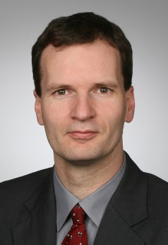



Eintrag: Autor
Eintrag: Partner, wenn vorhanden
Tel.: +49 241 80-96977
dsa@isea.rwth-aachen.de
batteries@isea.rwth-aachen.de

Slide 17
Verwendung der PowerPoint-Vorlage
Titelfolie am Ende wiederholen!
Grundsätzliches und Beispiele

